Slide 1
ПОЛИТИКИ КРАСНОДАРСКОГО КРАЯ
МИНИСТЕРСТВО ОБРАЗОВАНИЯ, НАУКИ И МОЛОДЁЖНОЙ
Об организации государственной итоговой аттестации по образовательным программам основного общего
образования в дополнительный период в 2023 году
Карамов Игорь Рифкатович,
руководитель ГКУ КК ЦОКО
29 августа 2023 года
г. Краснодар

Slide 2
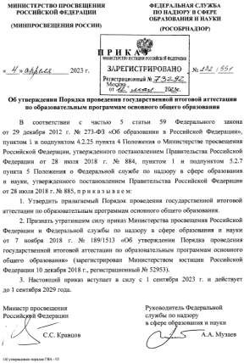
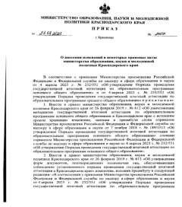
Новый ПОРЯДОК ГИА-9
Вступает в силу с 1 сентября 2023 г. и действуют до 1 сентября 2029 г.
приказ Министерства просвещения Российской Федерации и Федеральной службы по надзору в сфере образования и науки от 4 апреля 2023 г. №232/551 «Об утверждении Порядка проведения государственной итоговой аттестации по
образовательным программам основного общего образования»
исключена норма о необходимости выделять в ППЭ отдельные помещения для представителей средств массовой информации и общественных наблюдателей
регламентированы случаи опоздания участников экзаменов и порядок действий лиц, привлекаемых к организации и проведению экзаменов, при опозданиях и неявке участников (п. 58 Порядка)
приказ министерства образования, науки и молодежной политики Краснодарского края от 23 августа 2023 года
№ 2407 «О внесении изменений в некоторые правовые акты министерства образования, науки и молодежной политики Краснодарского края»

Slide 3
Региональная статистика дополнительного периода ГИА-9
Количество участников на
дополнительный период
4421
участников ОГЭ
56
участник ГВЭ
ПРЕДМЕТ | КОЛИЧЕСТВО УЧАСТНИКОВ
Математика | 2360
Русский язык | 768
Физика | 26
Химия | 33
Информатика | 586
Биология | 169
История | 66
География | 1426
Английский язык | 50
Немецкий язык | 1
Обществознание | 1906
Литература | 11
92 ППЭ ОГЭ
11 ППЭ ГВЭ
386 членов ГЭК;
150 руководителей ППЭ;
309 технических
специалистов;
4559 организаторов;
72 специалиста для
проведения инструктажа
5476
сотрудников

Slide 4
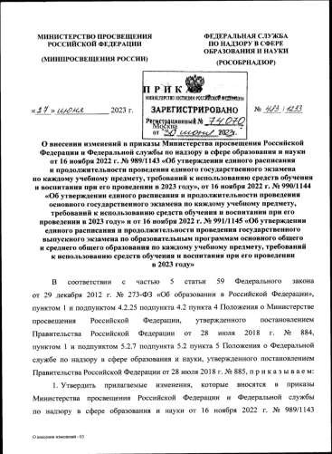
Сроки экзаменов в сентябре 2023 года
ГИА-9
математика
приказ Министерства просвещения Российской Федерации и Федеральной службы по надзору
СЕНТЯБРЬ
4
СЕНТЯБРЬ
7
СЕНТЯБРЬ
12
СЕНТЯБРЬ
15
-
в сфере образования и науки от 27
июня 2023 г. №483/1233
-
русский язык
история, биология, физика,
география
обществознание, химия,
информатика и ИКТ,
литература, иностранные
языки
С 19 по 23 резервные дни для всех предметов

Slide 5
Организация работы предметных комиссий в дополнительный период
Дата экзамена | Дата проверки |  | Предмет | Количество экспертов ПК
04.09 | 06.09.-08.09. |  | Математика | 17
07.09 | 11.09.-12.09. |  | Русский язык | 27
12.09. | 14.09.-15.09. |  | История, биология, физика, география | 35
15.09. | 18.09.-20.09. |  | Обществознание, химия, информатика, литература, иностранные языки | 51
19.09. | 21.09.-22.09. |  | Резерв: русский язык | 27
20.09. | 22.09.-25.09. |  | Резерв: математика | 17
21.09. | 25.09.-26.09. |  | Резерв: история, биология, физика, география, обществознание, химия, информатика, литература, иностранные языки | 86
22.09. | 25.09.-27.09. |  | Резерв: история, биология, физика, география, обществознание, химия, информатика, литература, иностранные языки | 86
23.09. | 25.09.-28.09. |  | Резерв: русский язык, математика, история, биология, физика, география, обществознание, химия, информатика, литература, иностранные языки | 130
 |  | Место работы: Региональный центр обработки информации ГИА-9 Адрес: ул. Сормовская, 3/7 Количество экспертов ПК по всем учебным предметам – 130

Slide 6
График обработки экзаменационных работ и рассмотрения
апелляций о несогласии с выставленными баллами
Экзамен | Дата экзамена | Завершение обработки экзаменационных работ на региональном уровне п.75 Нового Порядка | Официальный день утверждения результатов п.76 Нового Порядка | Официальный день объявления (ознакомления) результатов ГИА-9 п.79 Нового Порядка | Приём апелляций о несогласии с выставленными баллами п.88 Нового Порядка | Рассмотрение апелляций о несогласии с выставленными баллами п.91 Нового Порядка | Утверждение ГЭК результатов апелляции о несогласии с выставленными баллами п.92 Нового Порядка
Математика | 04.09. (пн) | 09.09. (сб) | 11.09. (пн) | 13.09. (ср) | 14.09. (чт) 15.09. (пт) | 15.09. (пт)-20.09. (ср) 18.09. (пн)-21.09. (чт) | 22.09. (пт)
Русский язык | 07.09. (чт) | 12.09. (вт) | 13.09. (ср) | 15.09. (пт) | 18.09. (пн) 19.09. (вт) | 19.09. (вт)-22.09. (пт) 20.09. (ср)-25.09. (пн) | 26.09. (вт)
История, физика, биология, география | 12.09. (вт) | 17.09. (вс) | 18.09. (пн) | 20.09. (ср) | 21.09. (чт) 22.09. (пт) | 22.09. (пт)-27.09. (ср) 25.09. (пн)-28.09. (чт) | 29.09. (пт)
Обществознание, химия, информатика, литература, иностранные языки | 15.09. (пт) | 20.09. (ср) | 21.09. (чт) | 23.09. (сб) | 25.09. (пн) 26.09. (вт) | 26.09. (вт)-29.09. (пн) 27.09. (ср)-02.10. (пн) | 03.09. (вт)

Slide 7
График обработки экзаменационных работ и рассмотрения
апелляций о несогласии с выставленными баллами
Экзамен | Дата экзамена | Завершение обработки экзаменационны х работ на региональном уровне п.75 Нового Порядка | Официальный день утверждения результатов п.76 Нового Порядка | Официальный день объявления (ознакомления) результатов ГИА-9 п.79 Нового Порядка | Приём апелляций о несогласии с выставленными баллами п.88 Нового Порядка | Рассмотрение апелляций о несогласии с выставленными баллами п.91 Нового Порядка | Утверждение ГЭК результатов апелляции о несогласии с выставленными баллами п.92 Нового Порядка
РЕЗЕРВ: русский язык | 19.09. (вт) | 24.09. (вс) | 25.09. (пн) | 27.09. (ср) | 28.09. (чт) 29.09. (пт) | 29.10. (пт)-04.10. (ср) 02.10. (пн)-05.10. (чт) | 06.09. (пт)
РЕЗЕРВ: математика | 20.09. (ср) | 25.09. (пн) | 26.09. (вт) | 28.09. (чт) | 29.09. (пт) 02.10. (пн) | 02.10. (пн)-05.10. (чт) 03.10. (вт)-06.10. (пт) | 09.10. (пн)
РЕЗЕРВ: история, физика, биология, география, обществознание, химия, информатика, литература, иностранные языки | 21.09. (чт) | 25.09. (пн) | 26.09. (вт) | 28.09. (чт) | 29.09. (пт) 02.10. (пн) | 02.10. (пн)-05.10. (чт) 03.10. (вт)-06.10. (пт) | 09.10. (пн)
РЕЗЕРВ: история, физика, биология, география, обществознание, химия, информатика, литература, иностранные языки | 22.09. (пт) | 25.09. (пн) | 26.09. (вт) | 28.09. (чт) | 29.09. (пт) 02.10. (пн) | 02.10. (пн)-05.10. (чт) 03.10. (вт)-06.10. (пт) | 09.10. (пн)
РЕЗЕРВ: русский язык, математика, история, физика, биология, география, обществознание, химия, информатика, литература, иностранные языки | 23.09. (сб) | 28.09. (чт) | 29.09. (пт) | 02.10. (пн) | 03.10. (вт) 04.10. (ср) | 04.10. (ср)-09.10. (пн) 05.10. (чт)-10.10. (вт) | 11.10. (ср)

